Slide 1
“Дещо про поліетилен”
Підготував
Учень 11-А
Коваль Данило

Slide 2
Поліетилен - це термопластичний штучний матеріал, який виробляється завдяки полімеризації газоподібного етилену під високим тиском та при високій температурі. Виготовлена методом екструзії (видува), поліетиленова плівка відносно прозора, без запаху та смаку, непроникна для води та пару, міцна, еластична навіть при температурі нижче нуля градусів.

Slide 3
Види поліетилену
Плівка з ПВТ( поліетилен високого тиску) та ПНТ(поліетилен низького тиску) при однаковій товщині з плівкою ПВТ – жорсткіша але набагато міцніша. При видуві можна отримати не лише прозору плівку, непрозора біла чи кольорова в масі плівка може бути отримана засобом додавання спеціальних барвників - суперконцентратів.
Поліетиленова плівка ПСТ та ПНТ менш еластична та гладка, ніж плівка ПВТ, але переважає за щільністю. Зовні плівка з ПВТ більш блискуча, більш гладка. Плівка з ПНТ «шуршить» на дотик, але досить гладка.

Slide 4
Властивості поліетилену
Безбарвний, прозорий або пофарбований
Жирний на дотик.
При нагріванні плавиться
Горить синюватим полум'ям без кіптяви,
утворюючи краплі розплаву і поширюючи «свічковий» запах.
Висока хімічна стійкість.
У органічних розчинниках розчиняється.
Не взаємодіє з концентрованою сірчаною
кислотою, з концентрованою азотною кислотою, з
розчином лугу і розчином перманганату калію.
Не проводить електричний струм.

Slide 5
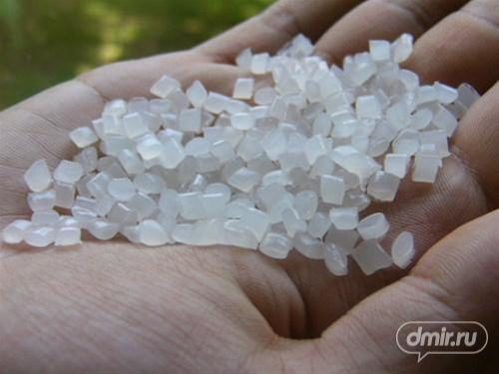
ВЛАСТИВОСТІ ПОЛІЕТИЛЕНА ВИСОКОЇ ЩІЛЬНОСТІ: СП: від 1000 до 50 000 Тпл: 129–135° С Тст ок.: –60° С Щільність: 0,95–0,96 г/см3 Кристалічність: висока Розчинність: розчинний в ароматичних вуглеводнях тільки при температурах вище 120° С

Slide 6
Поліетилен високої щільності використовується для виготовлення більш жорстких виробів, наприклад формочок для отримання льоду в домашніх холодильниках або гратчастих кошиків для перевезення молочних пляшок.

Slide 7
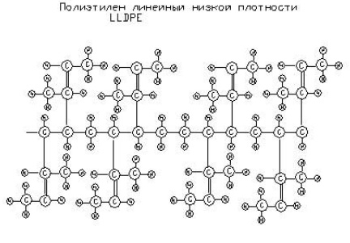
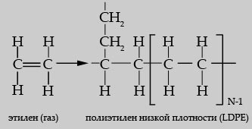
ВЛАСТИВОСТІ ПОЛІЕТИЛЕНА НИЗКОЮ ЩІЛЬНОСТІ
СП: від 800 до 80 000 Тпл: 108–115° С Тст нижче: –60° С Щільність: 0,92–0,94 г/см3 Кристалічність: низька Розчинність : розчинний в ароматичних вуглеводнях тільки при температурах вище 80° С

Slide 8
Поліетилен низького тиску використовується для виготовлення різноманітного пакувального матеріалу, замінників скляної тари, пакетів для харчових продуктів та одягу і багатьох інших виробів.

Slide 9
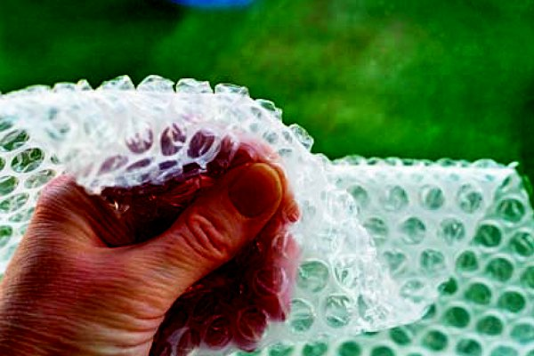
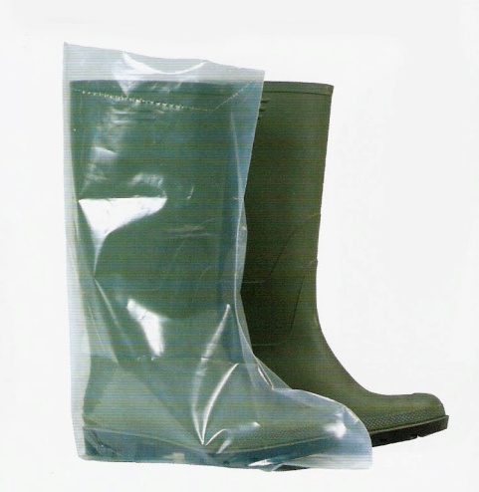
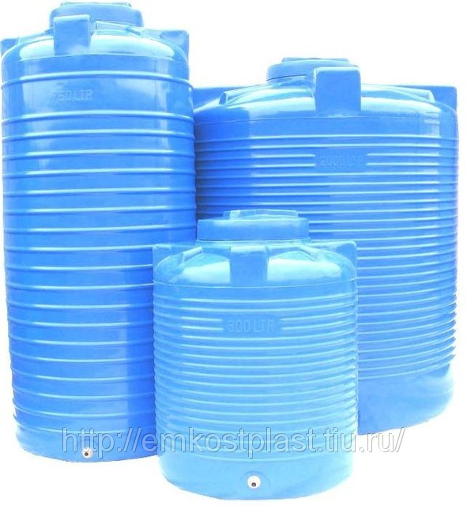
Застосування
Поліетилен  один з найбільш корисних і важливих пластичних матеріалів. Деталі електронних пристроїв, покриття картонних молочних пакетів, пакувальні плівки й іграшки  от далеко не повний перелік того, що роблять з поліетилену.

Slide 10
Досить великими споживачами поліетилену в Росії є компанії, що виробляють товари побутового призначення, канцтовари, іграшки.

Slide 11
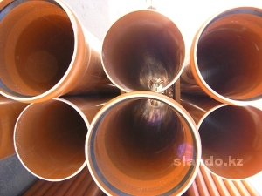
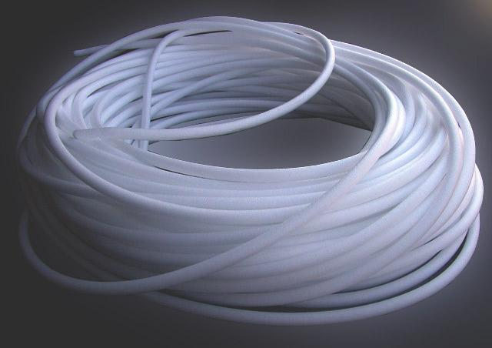
Інша область широкого застосування полімерних матеріалів у сільському господарстві - меліорація. Отут і різноманітні форми труб і шлангів для поливу, отут і перфоровані пластмасові труби для дренажу.

Slide 12
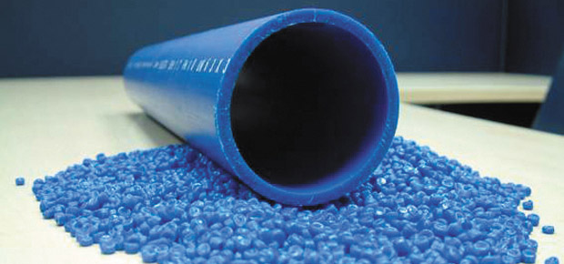
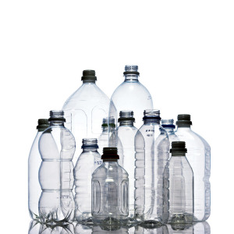
Два інших головних напрямки використання полімерних матеріалів у сільському господарстві - будівництво, особливо тваринницьких приміщень, і машинобудування.

Slide 13
Поліетилен використовується для утеплення трубопроводів, вентиляції, кондиціонування, укладання бетонних покриттів, дерев'яних підлог, під паркет, лінолеум та підлогові плити. Спінений поліетилен нового покоління, дубльований алюмінієвою фольгою. Застосовується для тепло-гідро-звукоізоляції підлог, стель, стін, повітропроводів, лазень і саун.

Slide 14
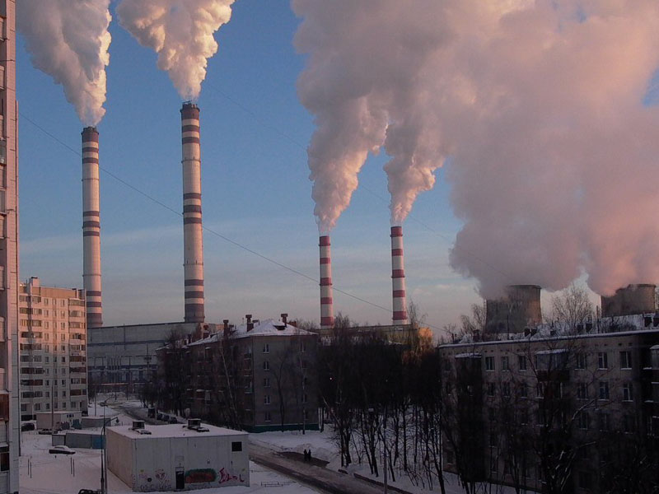
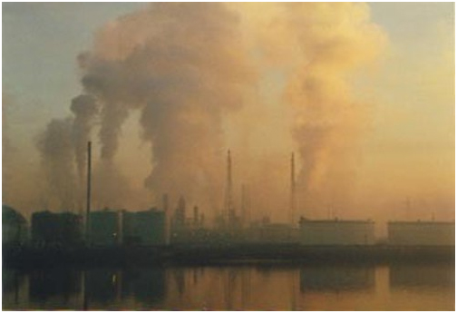
Охорона навколишнього середовища
При переробці пластмас у вироби відбувається виділення газоподібних продуктів, які забруднюють повітряне середовище. Основна частина газоподібних шкідливих виділень уловлюється місцевими відсосами, решта – розчиняються системами загальнообмінної вентиляції.

Slide 15
Охорона навколишнього середовища
Шкідливості, які видаляють системами витяжної вентиляції, направляються на установки знешкодження чи розсіюються в атмосфері. Для цього вихлопні труби забезпечуються спеціальними насадками, що утворюють факельний викид, який збільшує ефект розсіювання.
Розсіювання шкідливостей у атмосфері є найбільш простим і дешевим способом захисту навколишнього середовища. Однак його можливо використовувати лише тоді, коли розрахунками буде доведено, що вміст речовин, що викидаються у приземному шарі сумісно з існуючим фоном не перевищує дозволеного за санітарними нормами.

Slide 16
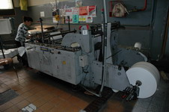
виробництво поліетилену

Slide 17
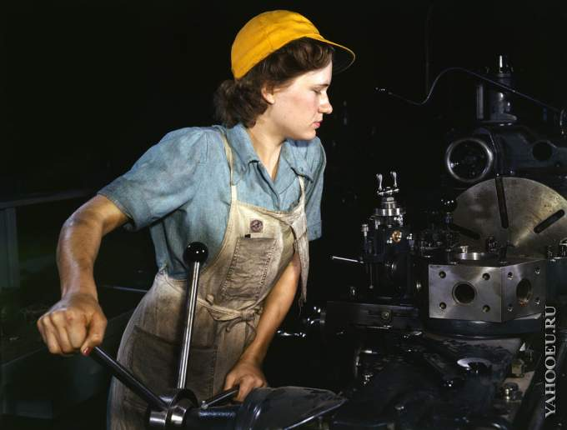
Дякую за увагу!

